Slide 1



Datový portál Královéhradeckého kraje
Data KHK
Mgr. Tomáš Merta
Odborný konzultant Centra investic,
rozvoje a inovací (CIRI)
Informovaný kraj jako aktér změny 31. 3. 2022

Slide 2
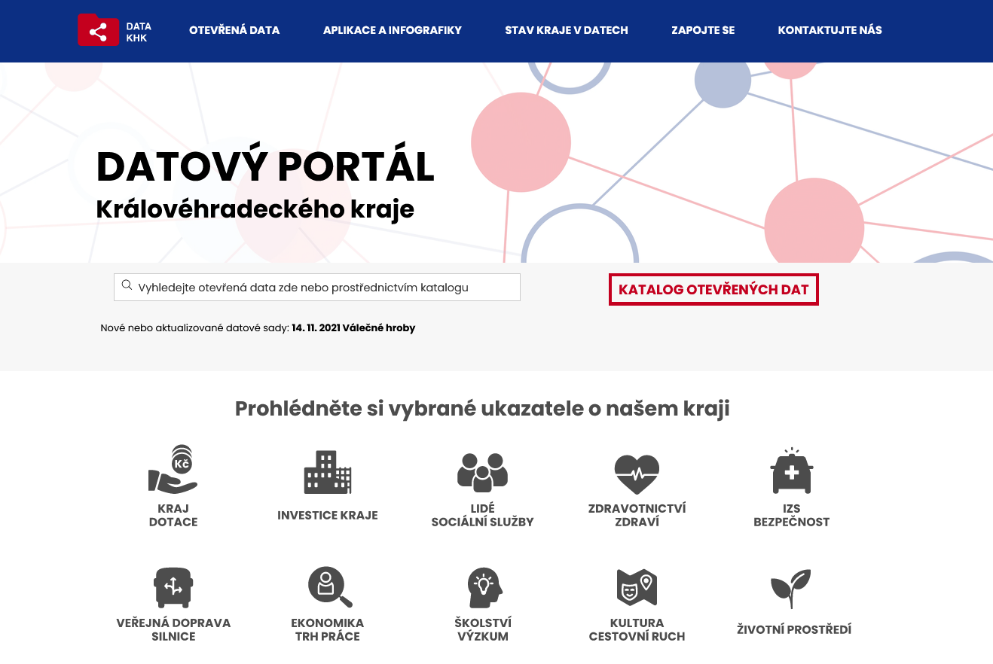


O portálu Data KHK
  Vytvoření centrálního místa
  s daty a mapovými aplikacemi
  pro veřejnost
  Snížení časové náročnosti pro vyhledávání informací
  Vytvoření katalogu otevřených dat
  Interaktivní výstupy z veřejně dostupných dat a dat kraje
  vzájemně provázaných
www.datakhk.cz

Slide 3

  Nevymýšleli jsme již vymyšlené,
  ale INSPIROVALI jsme se.
  data.brno.cz

Slide 4
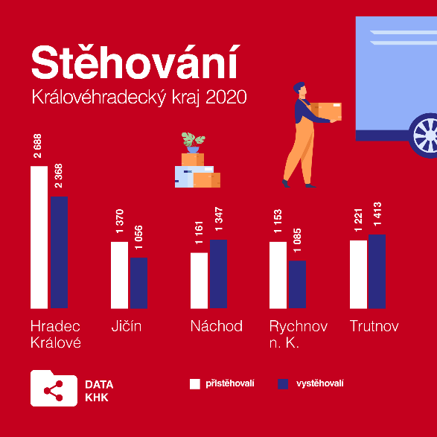
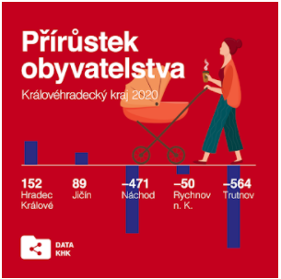
O portálu Data KHK
  12/2020 – za podpory politického vedení schválen záměr realizace datového portálu Radou Královéhradeckého kraje
  K realizaci byl osloven Odbor analýz a podpory řízení KÚ KHK
  a CIRI
  Návrh architektury webu, tvorba portálu svépomoci
  Aktualizace dat v otevřených datových sadách kraje
  Sdílení dat odbory ke zpracování do interaktivních grafů, velký zájem, prezentace jejich práce a daného odvětví veřejnosti
  16. 11. 2021 – oficiální spuštění portálu Data KHK
  Příprava dalšího hackathonu k vývoji nových aplikací
  Navázána spolupráce se školami
  Spolupráce s Univerzitou Hradec Králové (UHK)
  Zájem o portál projevily další kraje – Liberecký, Pardubický, Olomoucký, Moravskoslezský, Zlínský a Kraj Vysočina

Slide 5
Rekapitulace
DATAKHK.CZ
DATOVÝ WEB PRO VEŘEJNOST
Různě umístěná a ad hoc sbíraná data KHK
Otevřená a veřejně dostupná data
SYSTEMATICKY SETŘÍDĚNÁ A ZPRACOVANÁ DATA
DATA ČSÚ
…
…
…
DATA Z ODBORŮ
KÚ KHK
DATA KRAJSKÝCH ORGANIZACÍ

Slide 6















Portál Data KHK v číslech
Bezmála 500
ukazatelů v grafech
54 datových sad
15+1 portálů
a 36 aplikací
v rozcestníku
29 datových karet

Slide 7


O portálu Data KHK
  1. místo v soutěži EGOVERNMENT THE BEST 2021 v kategorii krajů
  Prestižní soutěž nejzajímavějších projektů
  elektronizace veřejné správy v ČR
www.datakhk.cz

Slide 8
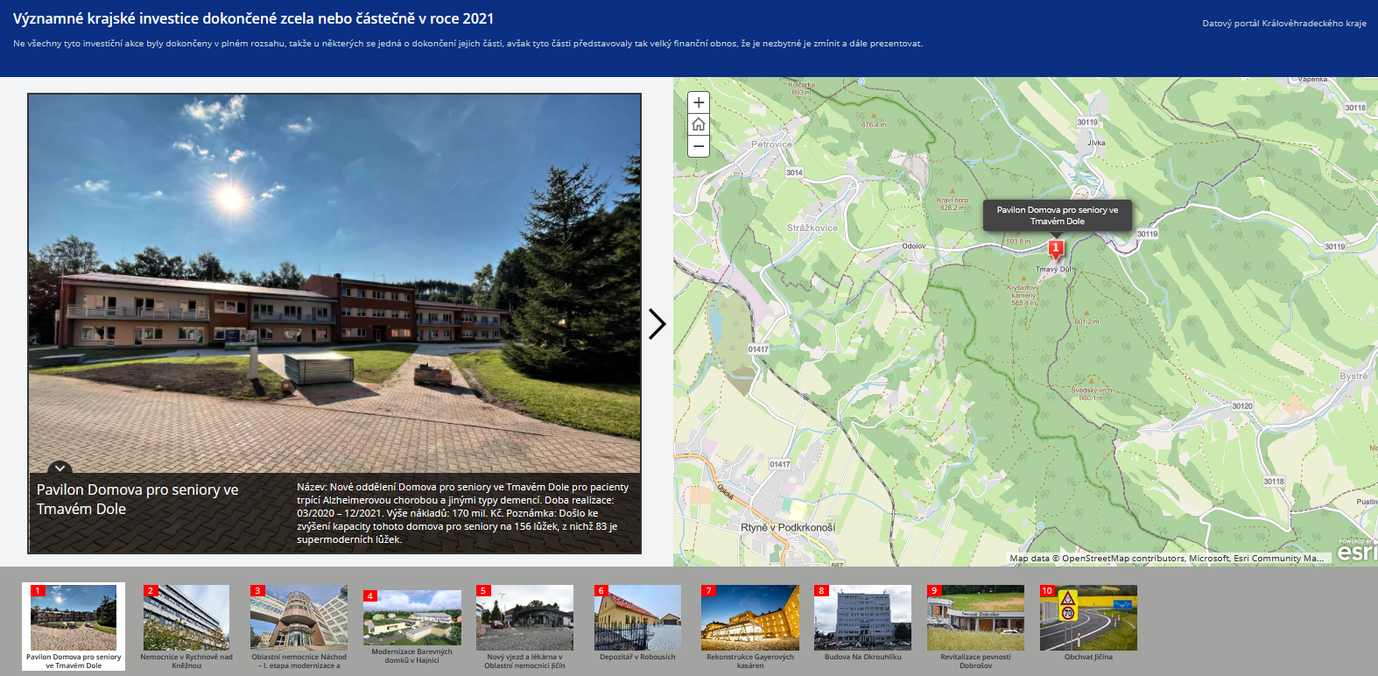
O portálu Data KHK
  Sekce INVESTICE KRAJE
www.datakhk.cz

Slide 9
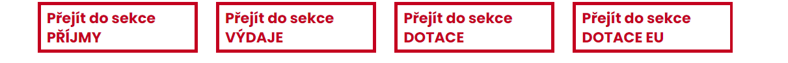
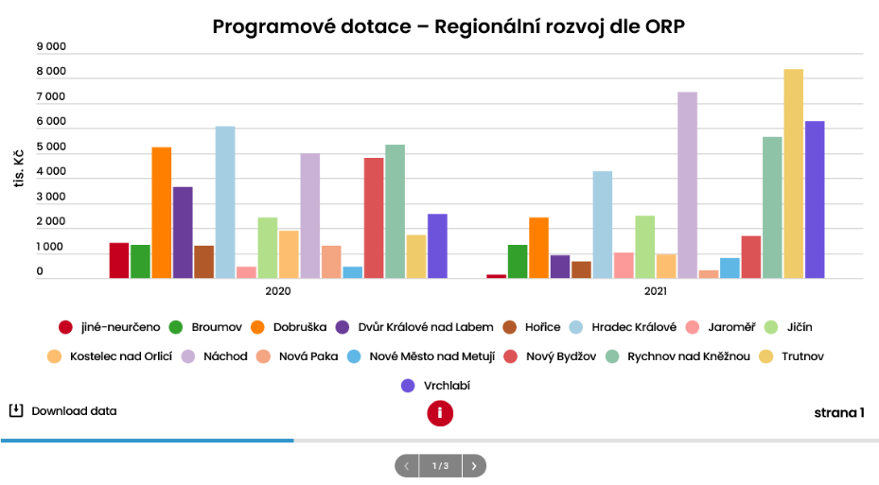
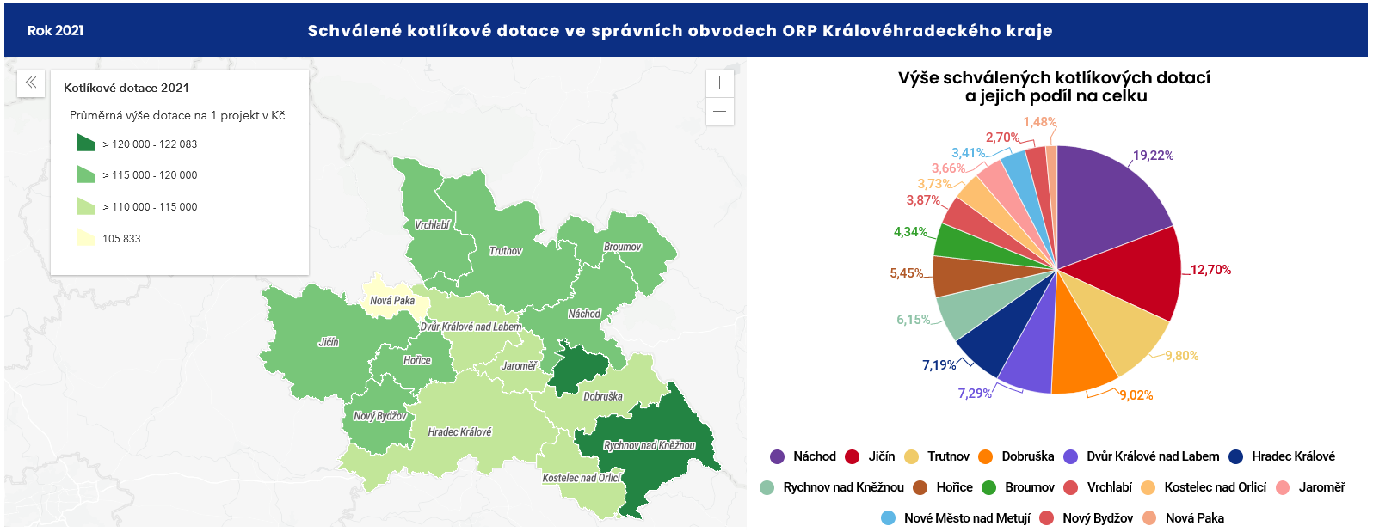
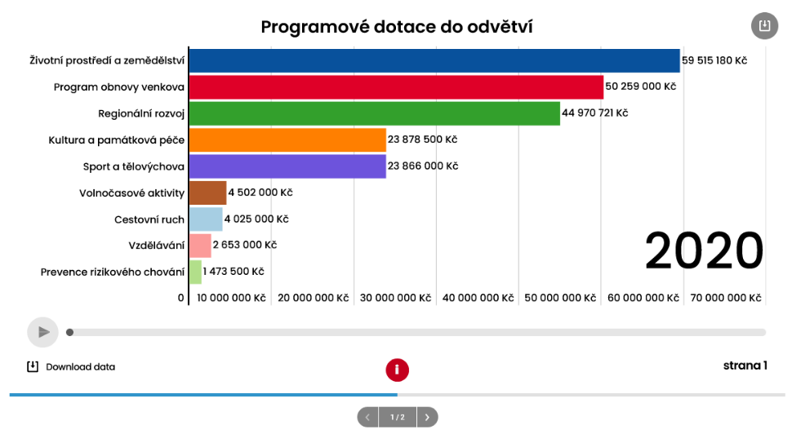
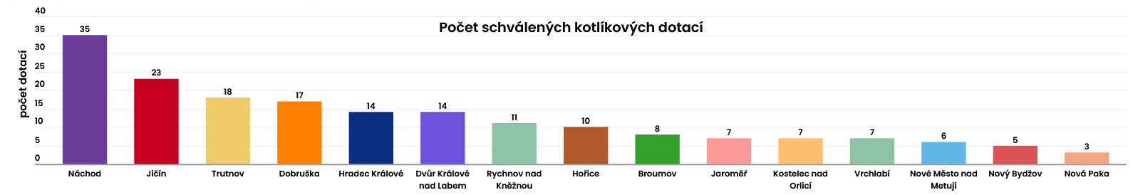
O portálu Data KHK
  Sekce KRAJ, DOTACE
www.datakhk.cz

Slide 10
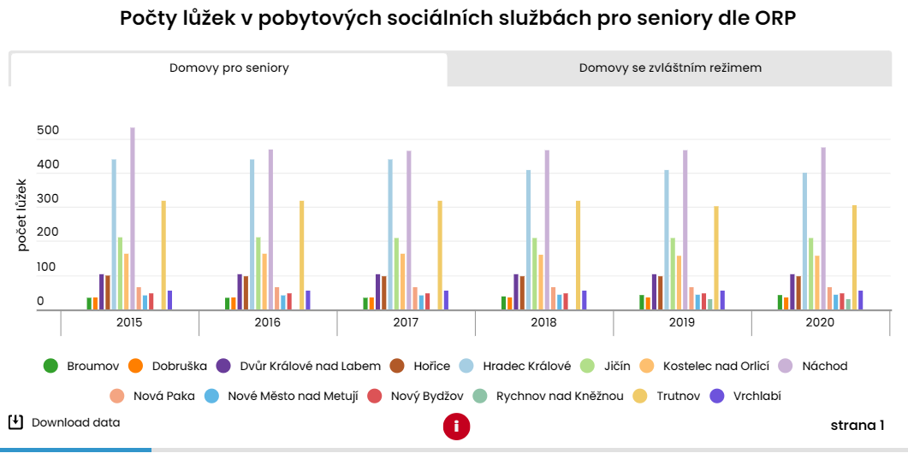
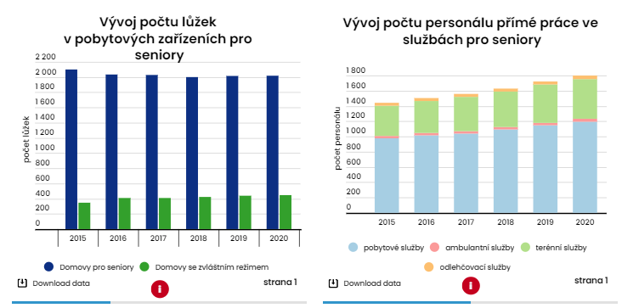
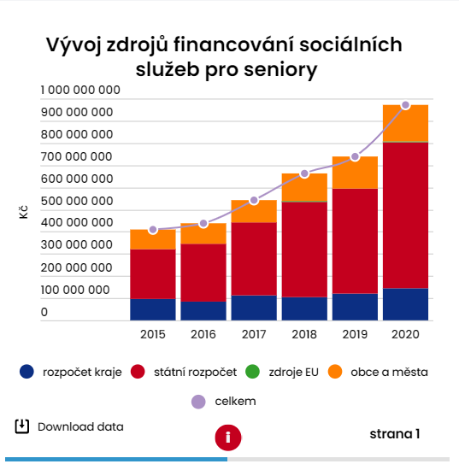
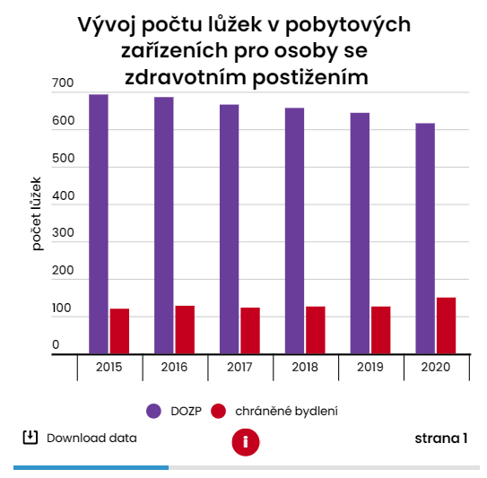
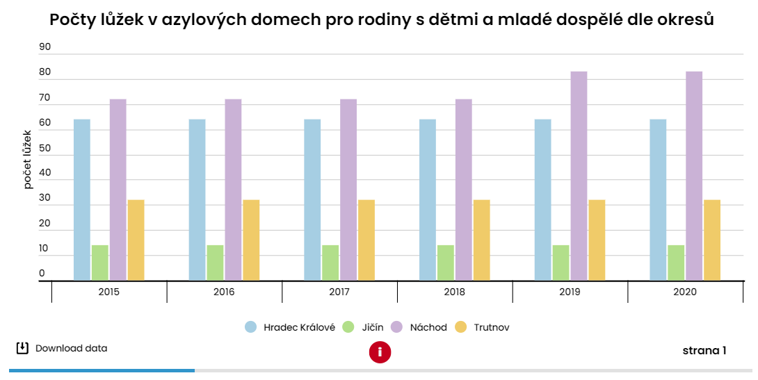
O portálu Data KHK
  Sekce LIDÉ A SOCIÁLNÍ SLUŽBY
www.datakhk.cz

Slide 11
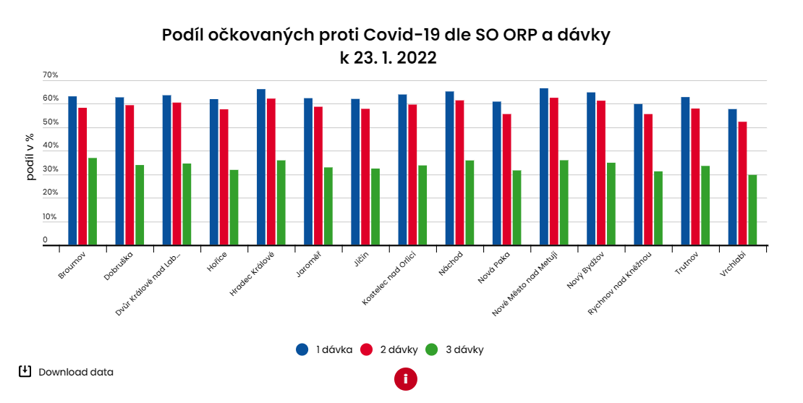
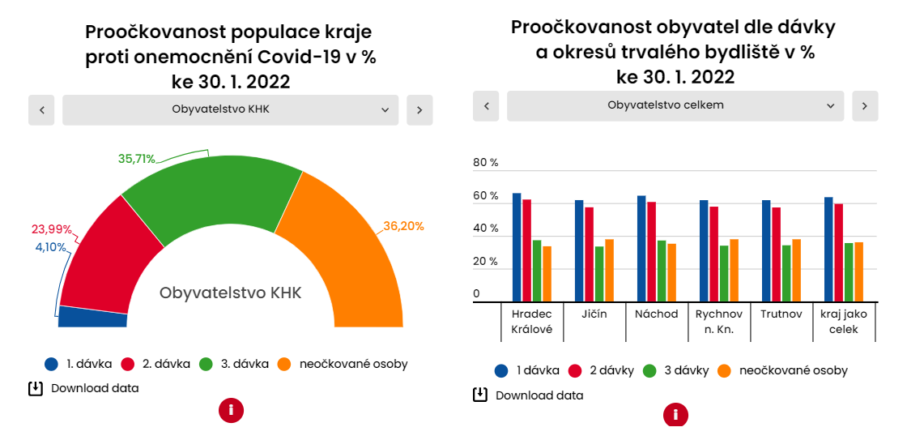
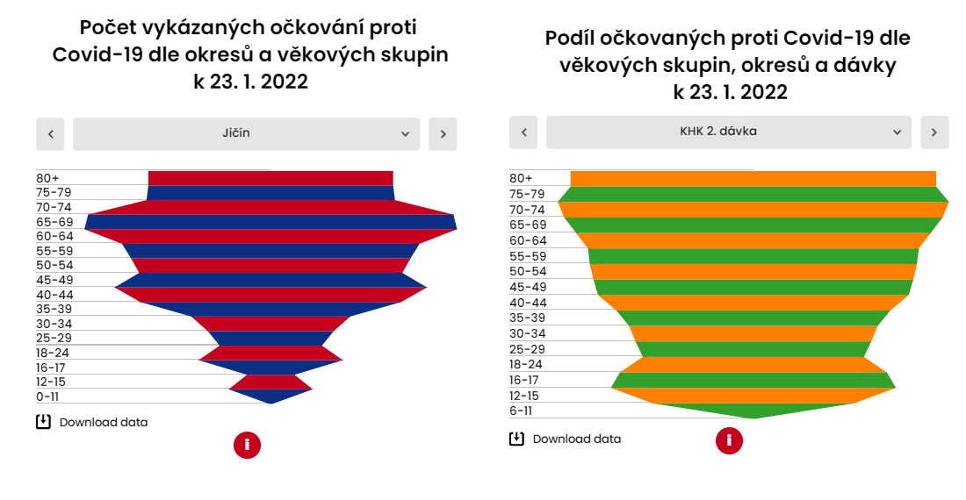
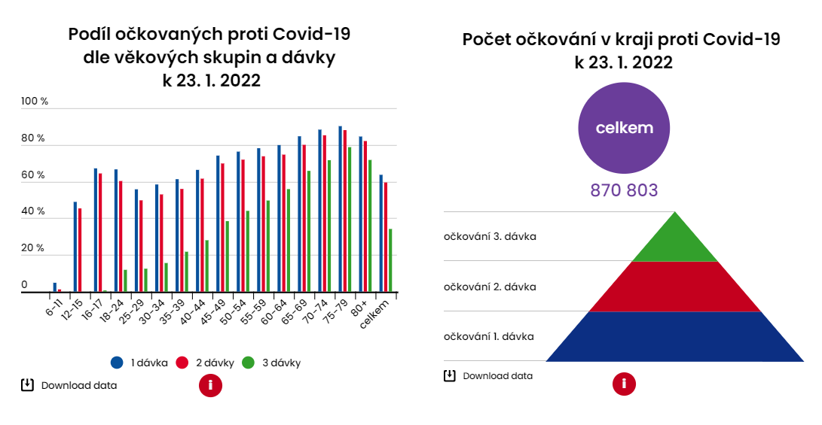
O portálu Data KHK
  Sekce ZDRAVOTNICTVÍ, ZDRAVÍ
    Výstupy k očkování
www.datakhk.cz

Slide 12
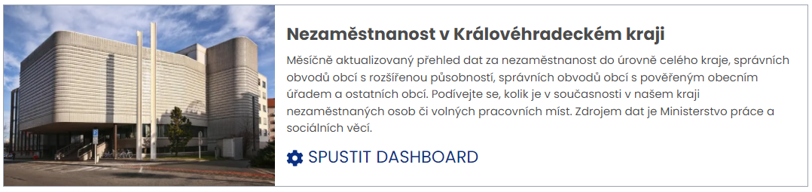
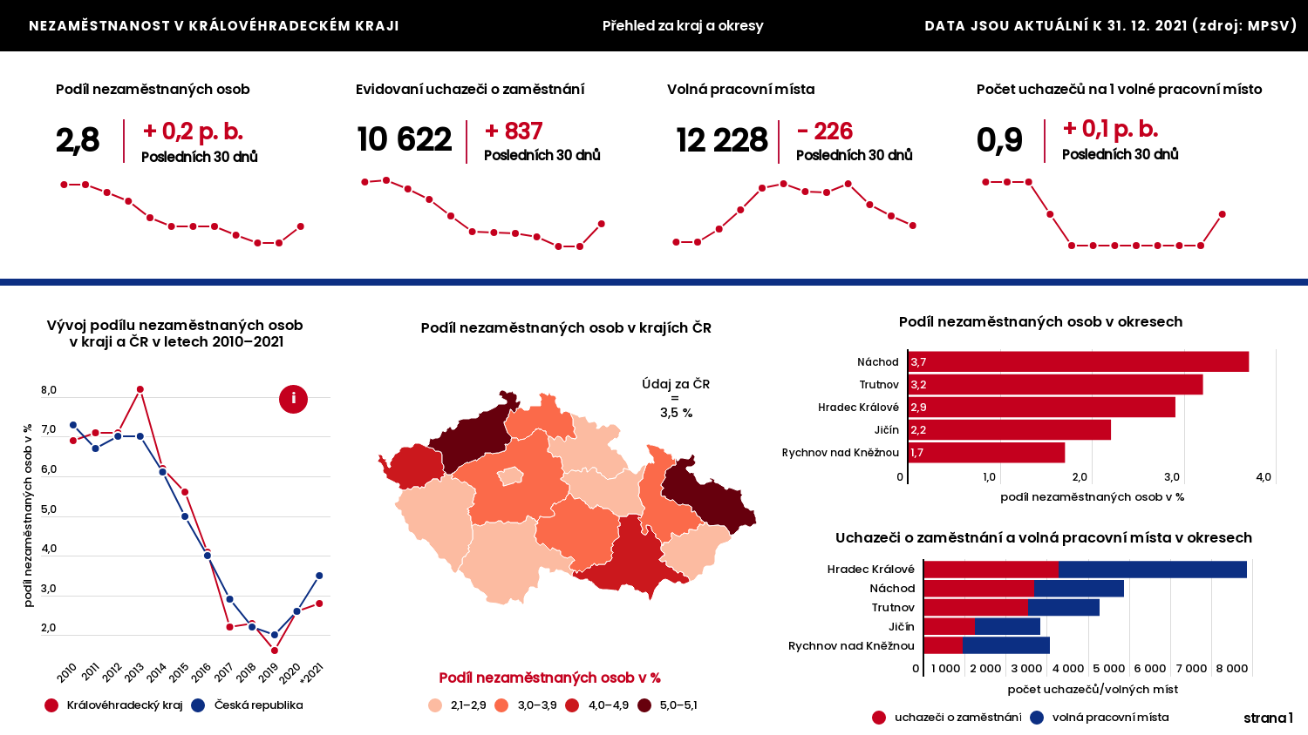
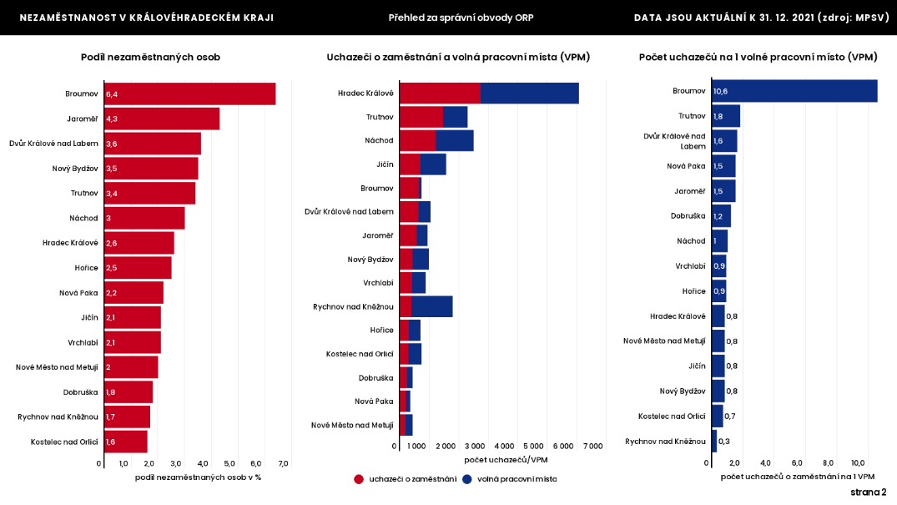
O portálu Data KHK
  DASHBOARD K NEZAMĚSTNANOSTI KRAJE
www.datakhk.cz

Slide 13
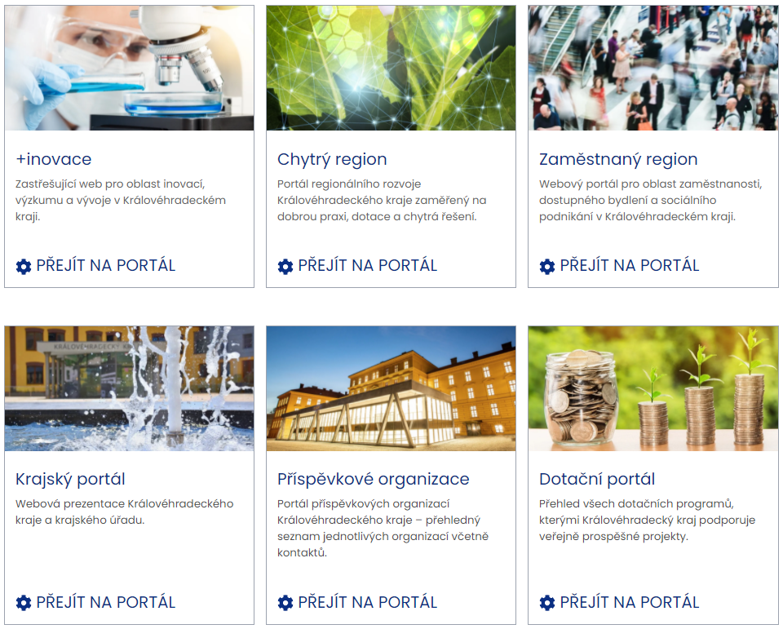
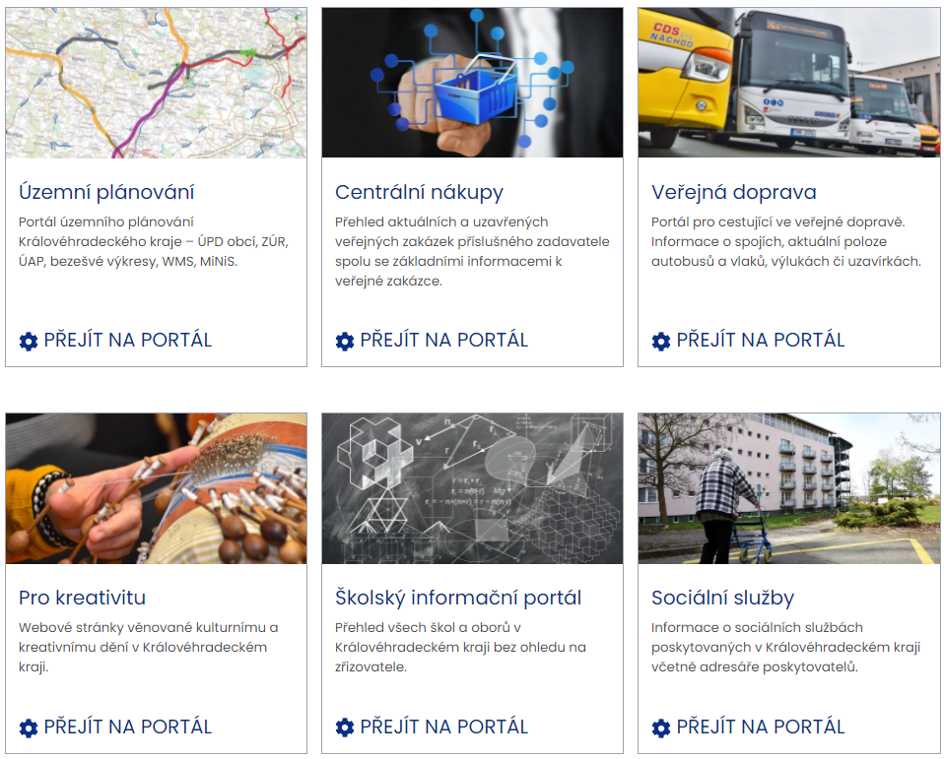
O portálu Data KHK
  ROZCESTNÍK PORTÁLŮ KRAJE
www.datakhk.cz

Slide 14
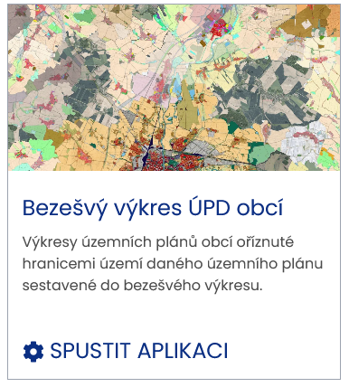

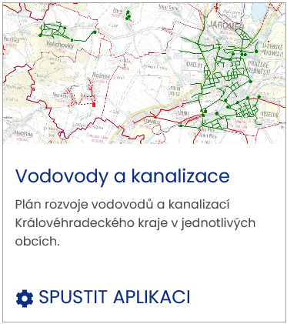
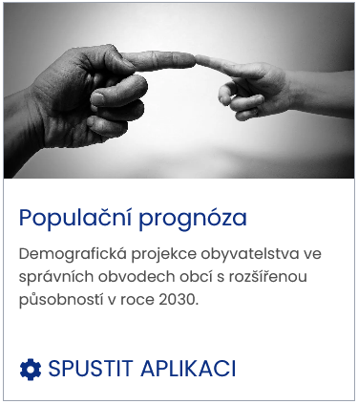

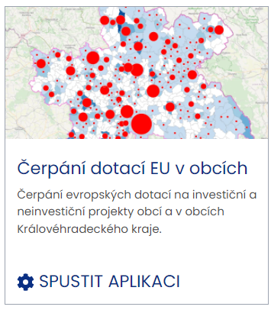



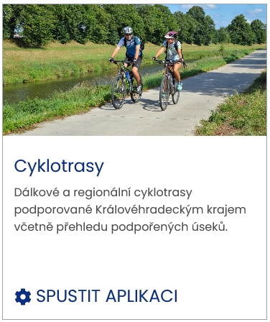
O portálu Data KHK
  ROZCESTNÍK APLIKACÍ
www.datakhk.cz

Slide 15
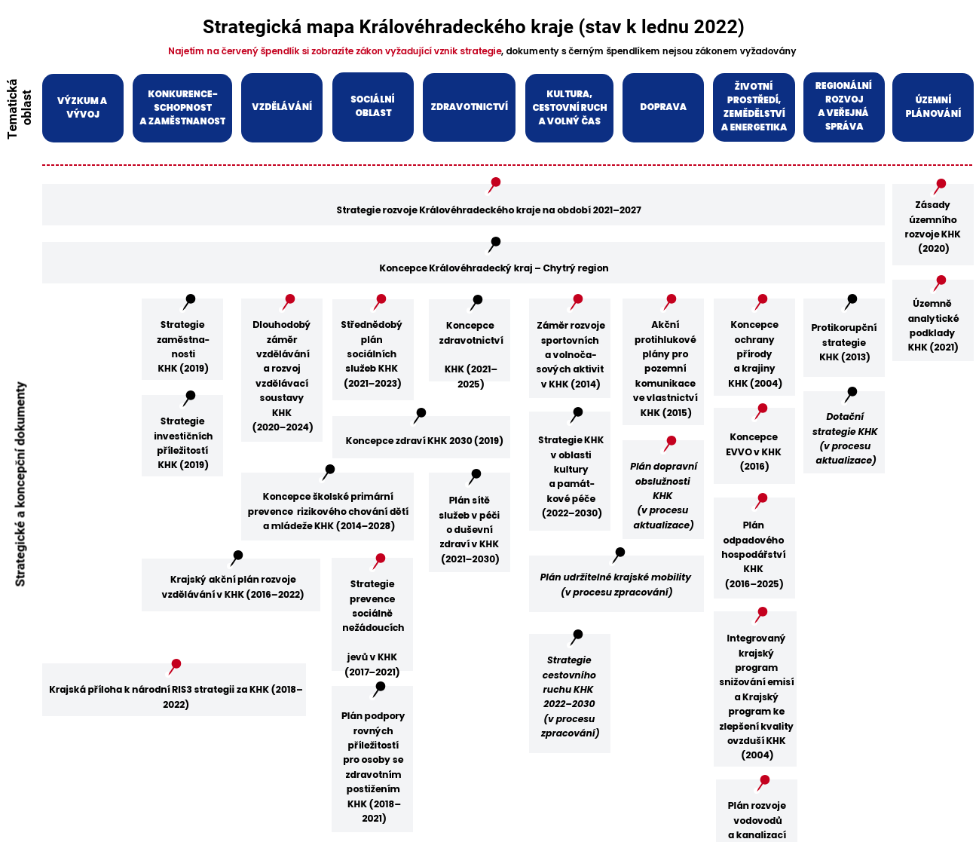
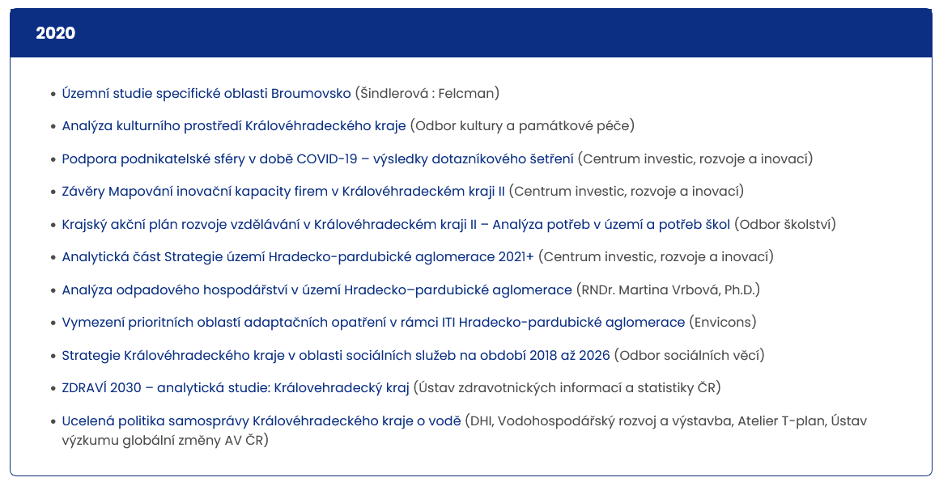


O portálu Data KHK
  Infografiky, analýzy a publikace o našem kraji
  Strategická mapa kraje
www.datakhk.cz

Slide 16
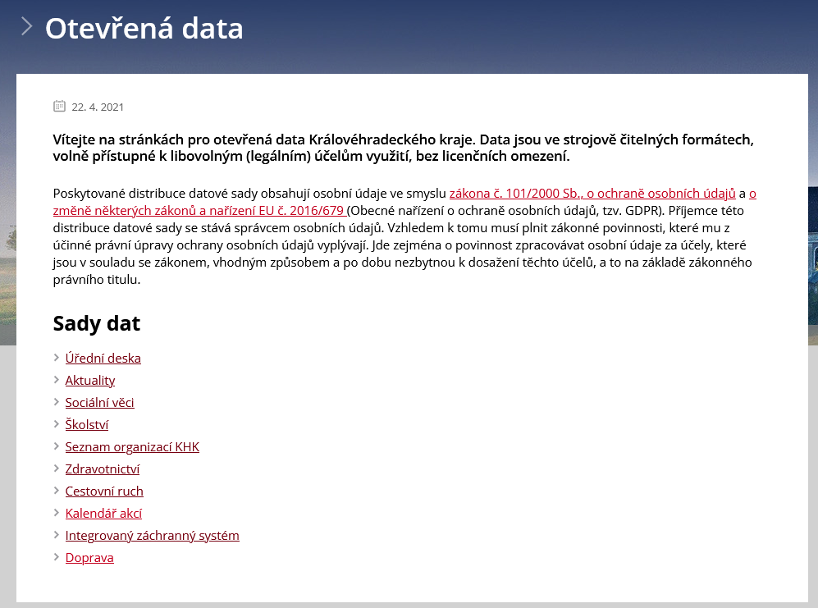
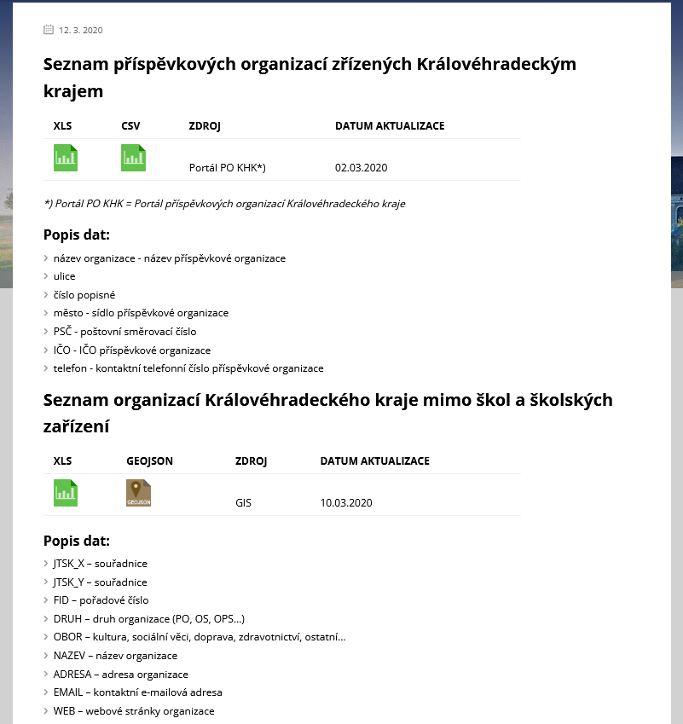
Katalog otevřených dat
Původní „katalog“ na webu Krajského úřadu KHK

Slide 17
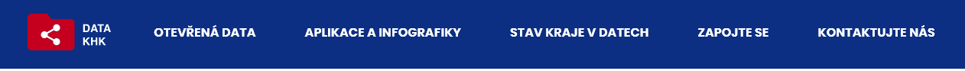
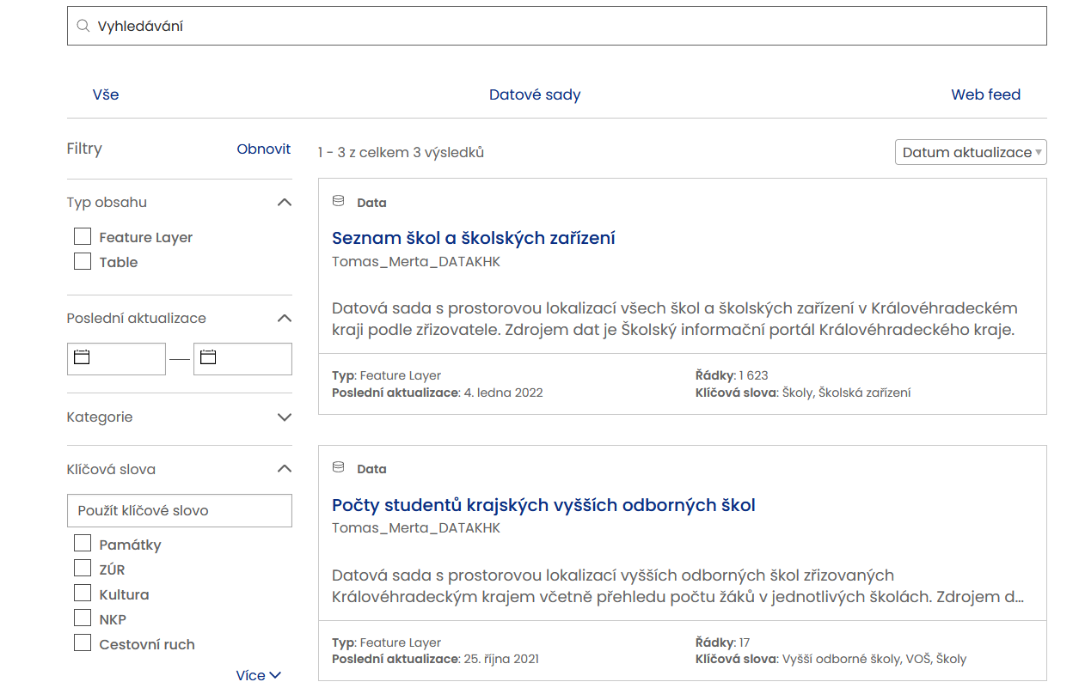
Katalog otevřených dat
Nový katalog na webu Data KHK
https://www.datakhk.cz/search
Seznam publikovaných sad
Nový katalog umožňuje zcela jiný pohled běžným uživatelům na zpřístupněné datové sady
https://www.datakhk.cz/pages/otevirani-dat

Slide 18
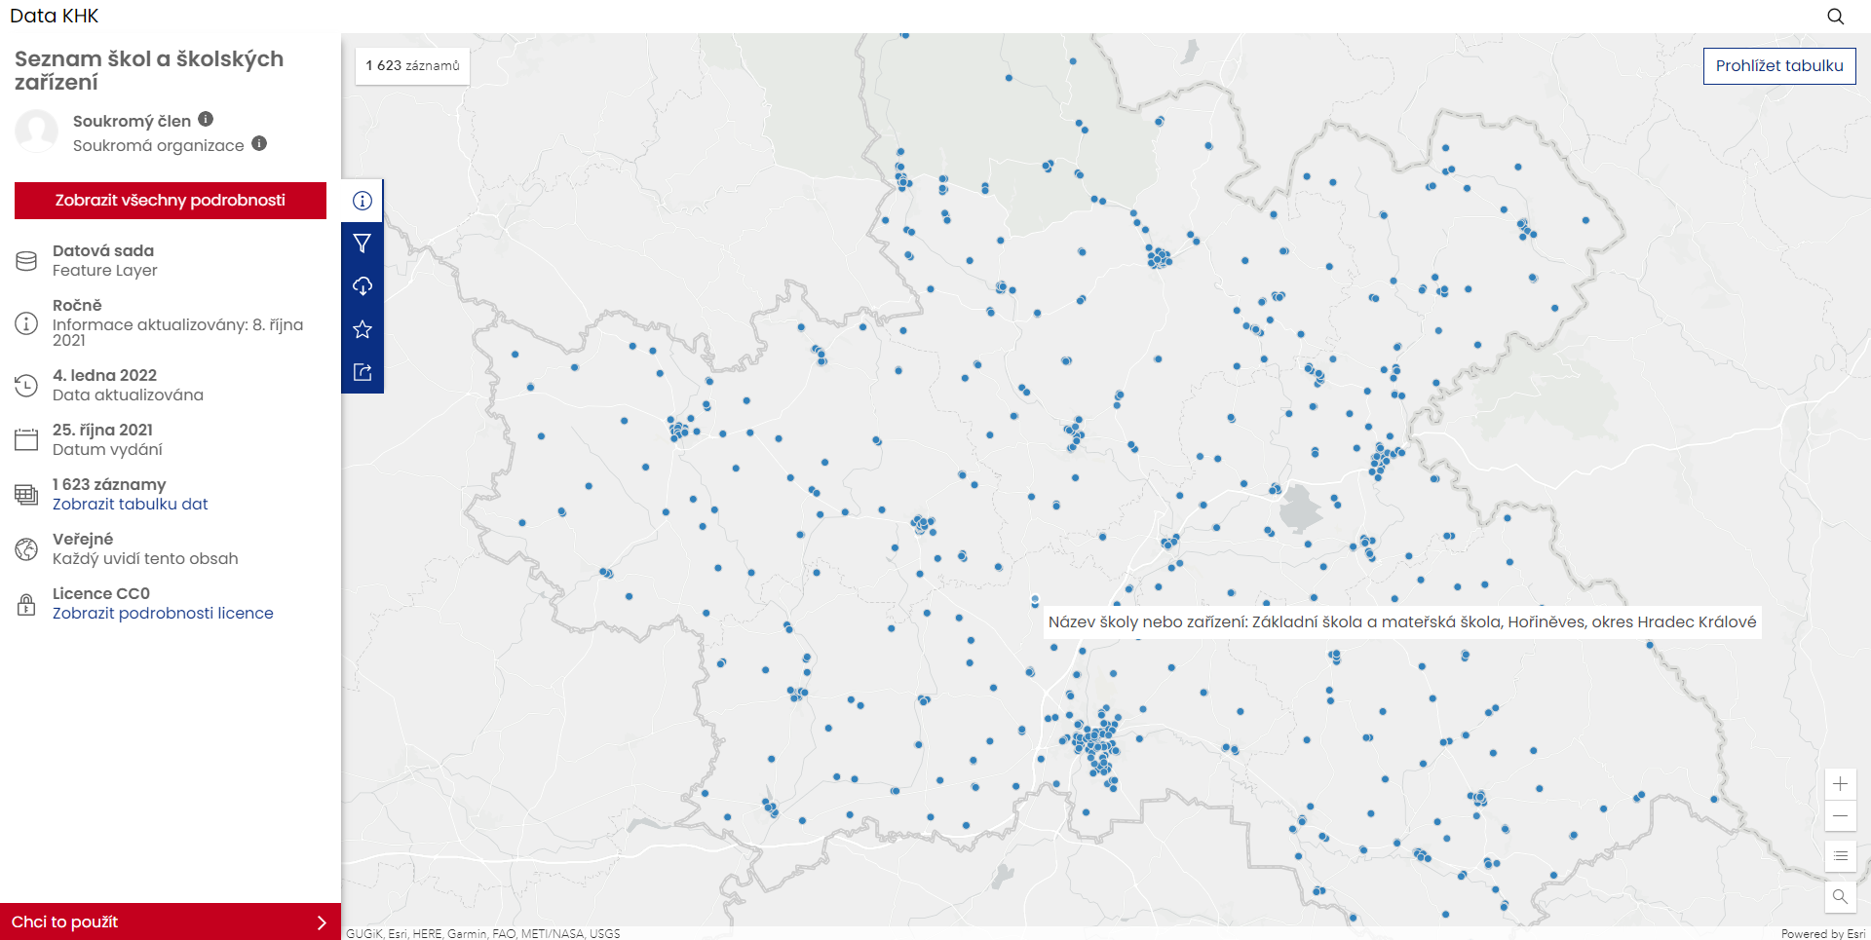
Katalog otevřených dat

Slide 19
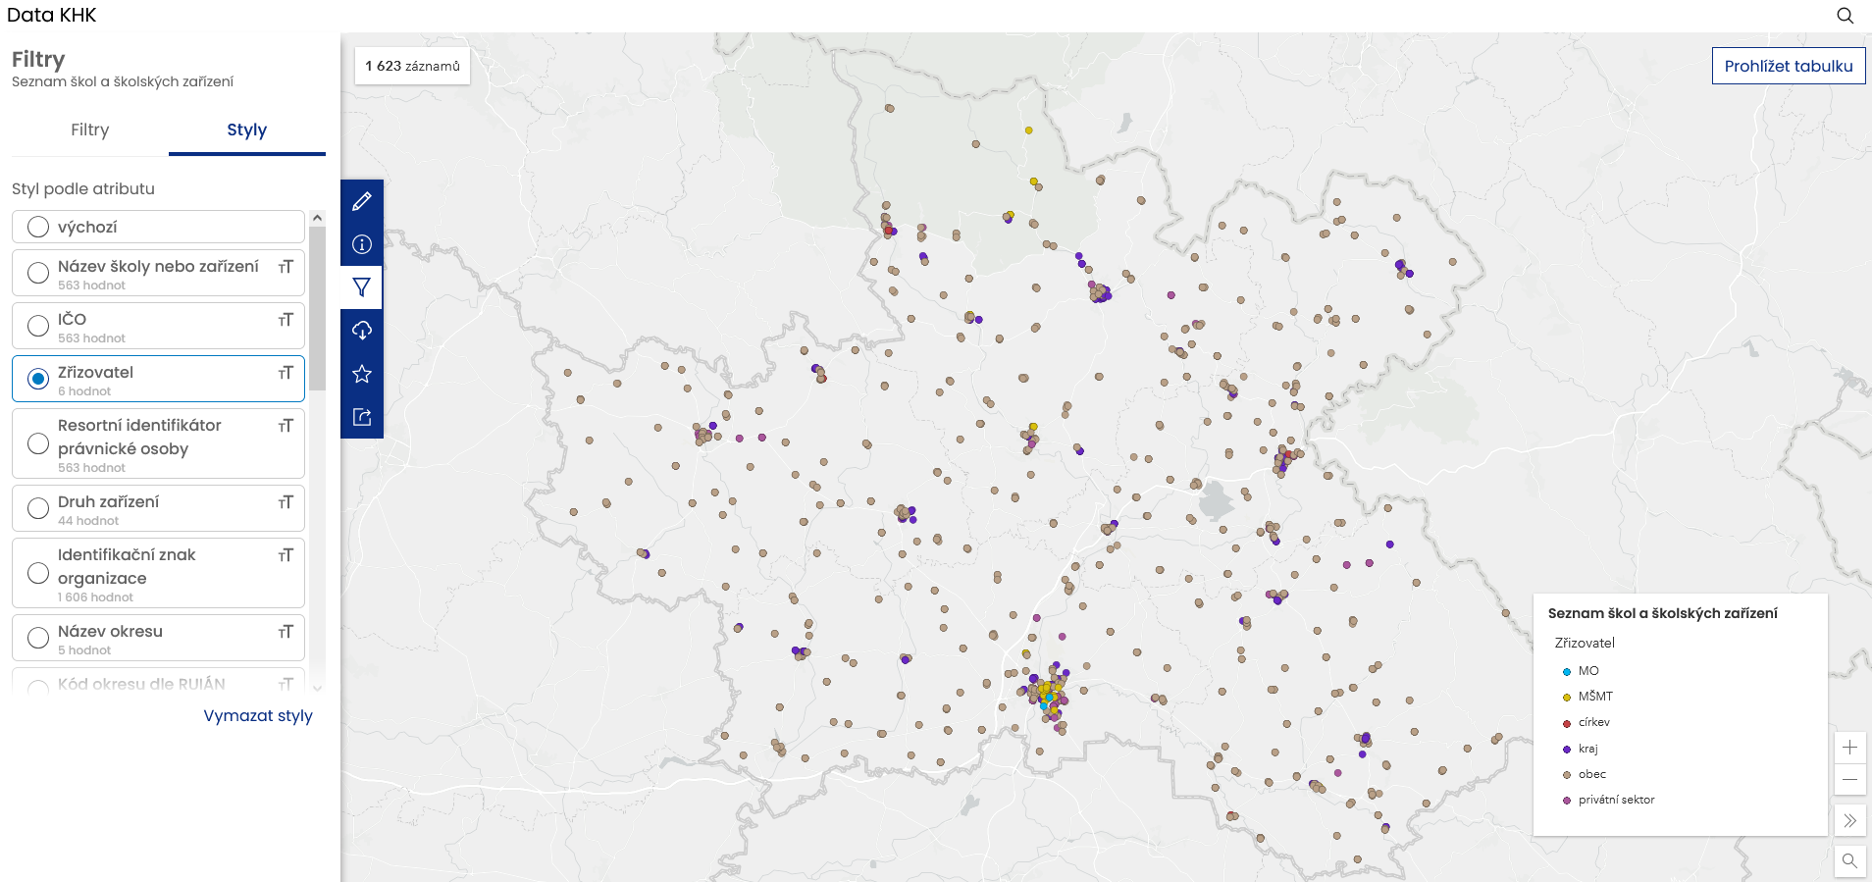
Katalog otevřených dat

Slide 20
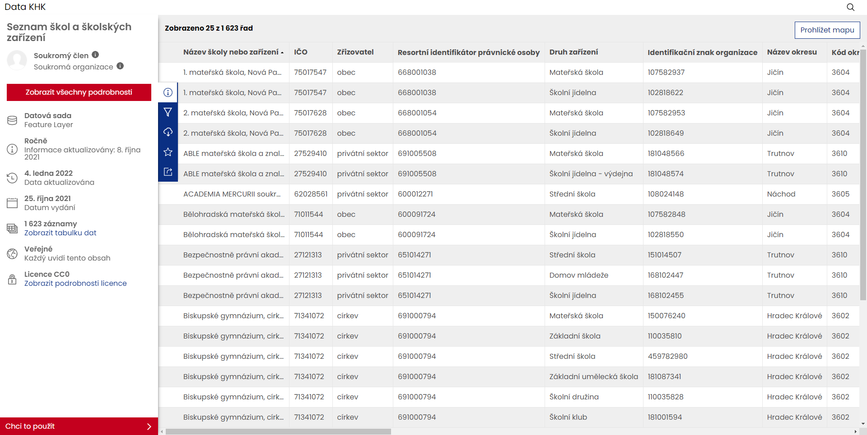
Katalog otevřených dat

Slide 21
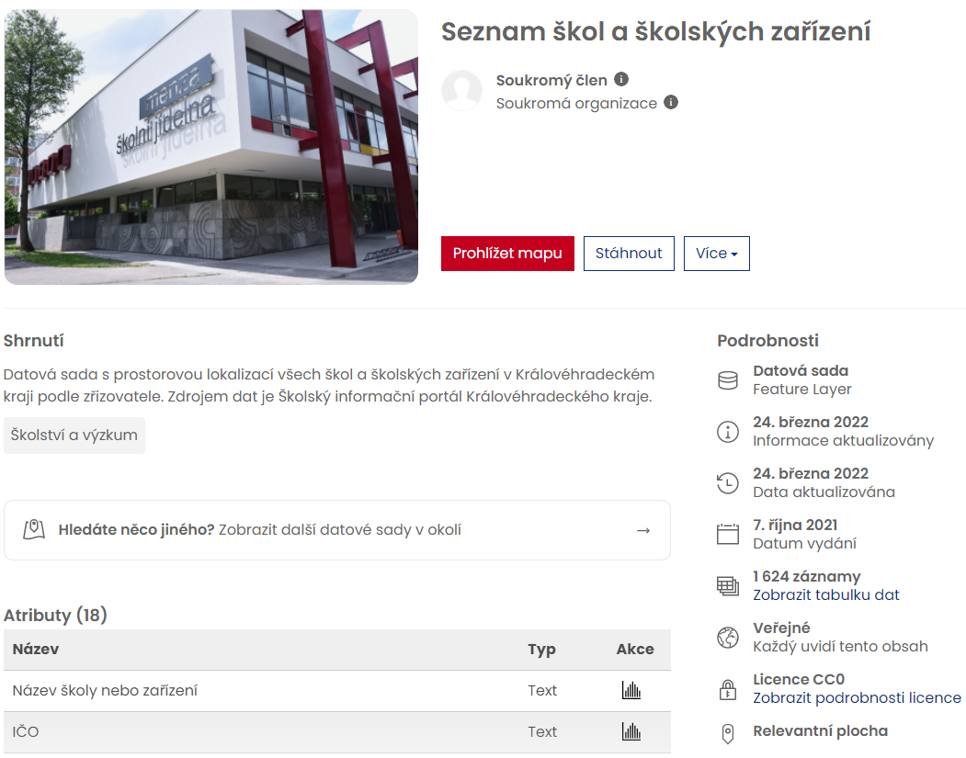
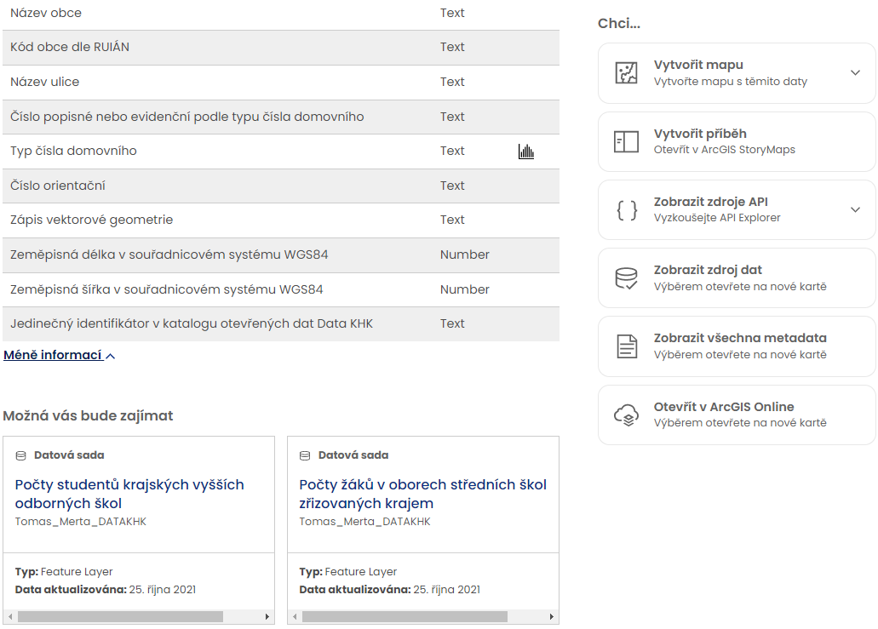
Katalog otevřených dat
Ukázka otevřené datové sady

Slide 22
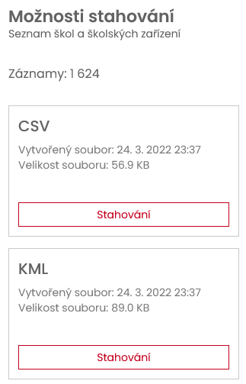
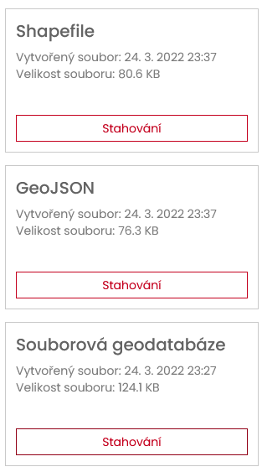
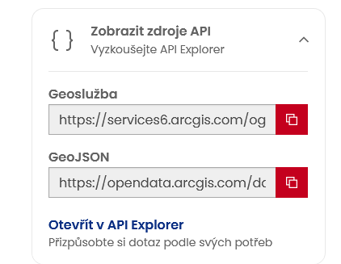
Katalog otevřených dat
Ukázka výstupů

Slide 23
Katalog otevřených dat
Seznam publikovaných sad
https://www.datakhk.cz/pages/otevirani-dat
  Vybrané otevřené datové sady
  Vybrané datové sady,
  které se chystáme otevřít
  Seznam organizací Královéhradeckého kraje
  Úřední deska
  Nadregionální a regionální ÚSES vymezený v ZÚR
  Poskytovatelé sociálních služeb
  Počty žáků v oborech středních škol zřizovaných krajem
  Plochy a koridory pro veřejně prospěšné stavby
  Seznam autobusových zastávek IREDO
  Stanice a pracoviště hasičského záchranného sboru
  Válečné hroby
  Knihovny
  Průmyslové zóny
  Průmyslové provozovny nad 10 zaměstnanců
  Investiční pobídky
  Studenti a absolventi vysokých škol podle oborů
  Dálkové a regionální cyklotrasy
  Naučné stezky
  Památkové rezervace a zóny

Slide 24
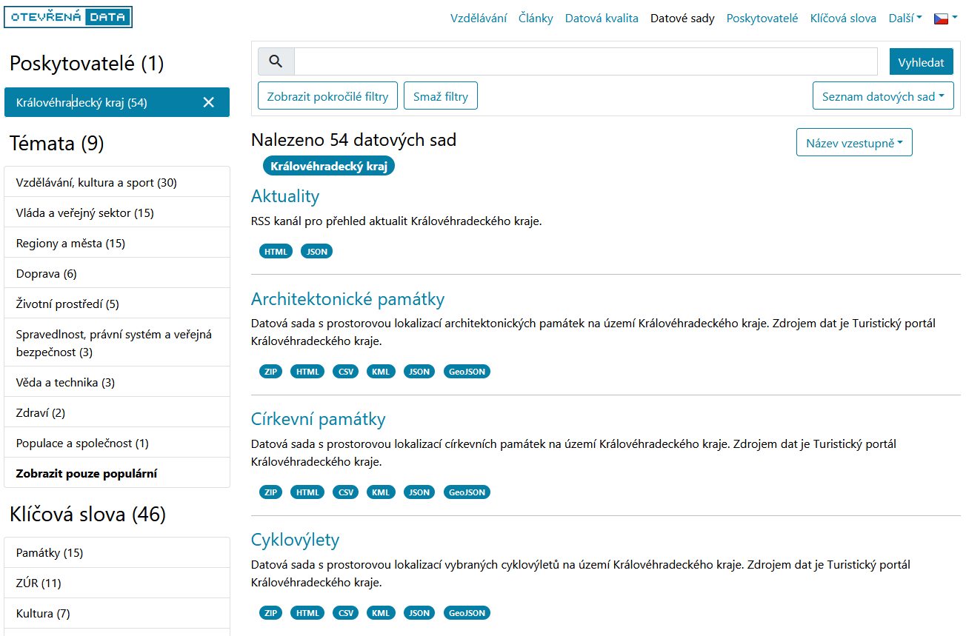
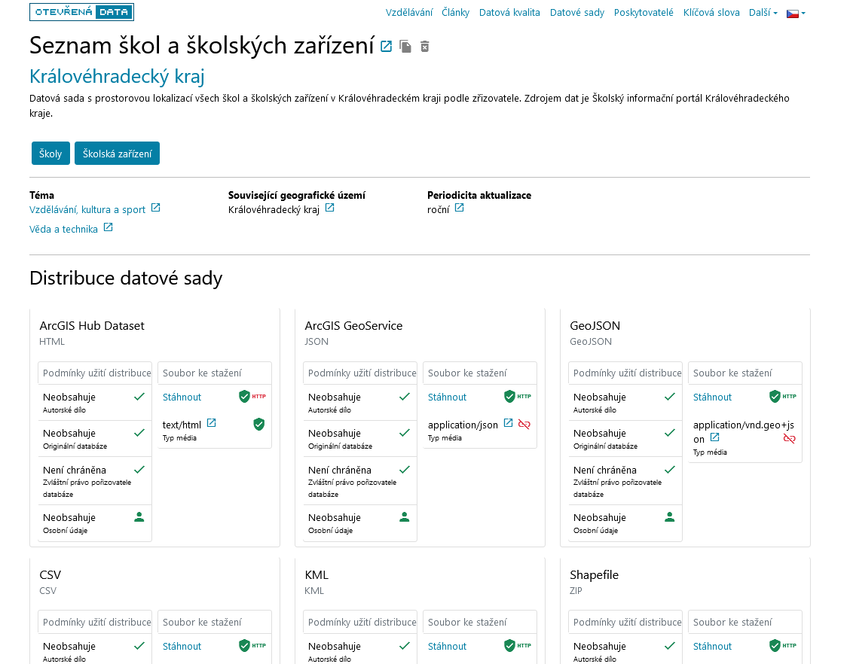
Národní Katalog Otevřených Dat
https://data.gov.cz/

Slide 25
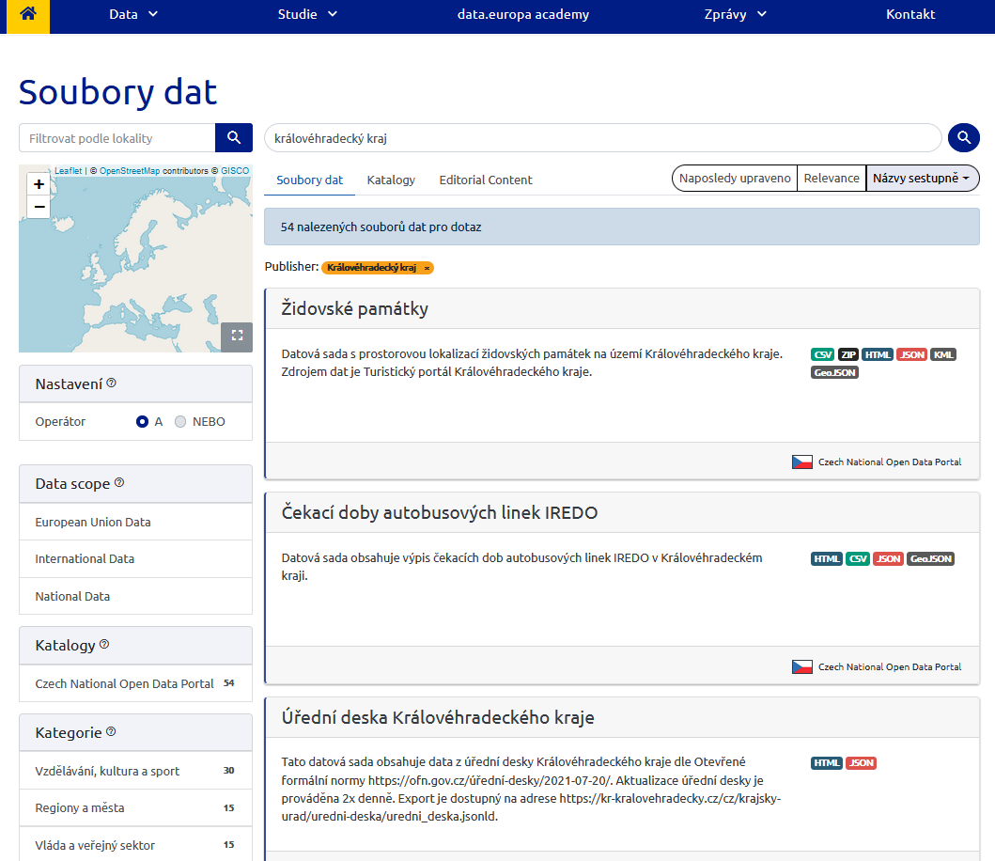
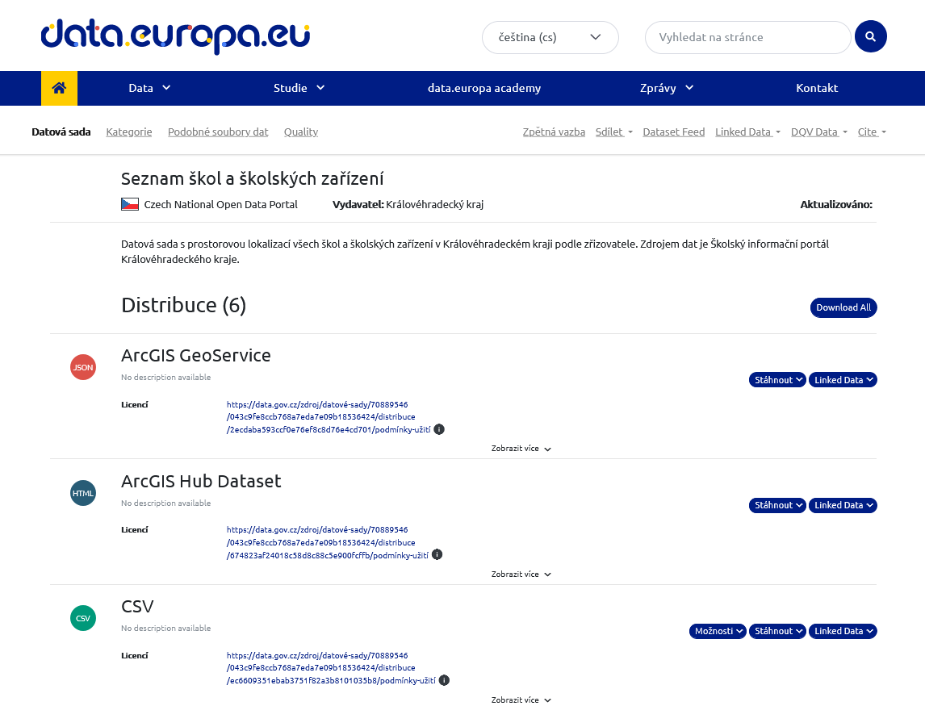
Portál evropských dat
https://data.europa.eu/cs

Slide 26
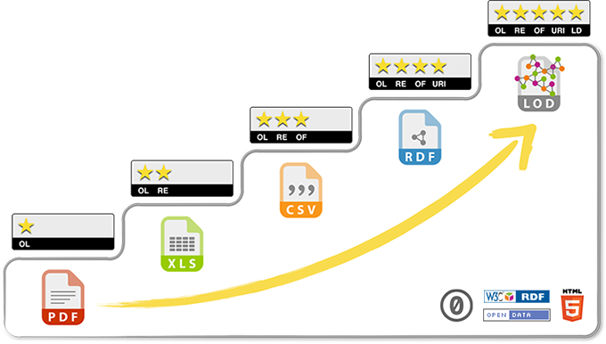

Co nás čeká v roce 2022?
  Aktualizace a přidávání nových otevřených datových sad
  Automatizace toku dat do portálu – redukce množství ručních aktualizací
  Vizualizace dalších ukazatelů prostřednictvím interaktivních grafů a dashboardů
  Hledání dalších partnerů – publikace či vizualizace jejich dat včetně otevřených dat
  Tvorba nových aplikací a update starších aplikací
  Hackathon 2022

Slide 27



Děkuji za pozornost!
www.datakhk.cz
Odbor analýz a podpory řízení
Centrum investic, rozvoje a inovací

